Slide 1
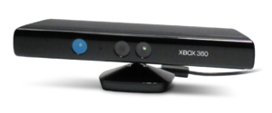
Система анализа реконструктивных хирургических операций при помощи Microsoft Kinect
Выполнил:
Ромашкин Амир, 545гр
Руководитель:
Петров Александр, аспирант кафедры СП

Slide 2
Что такое Microsoft Kinect?
Контроллер-приставка для Xbox
Что в него входит:
  RGB Камера
  3D сенсор
  Микрофонный массив
  Kinect SDK
    Распознавание скелета человека
Главное достоинство: 3D зрение за 150$
Альтернативы:
  ViEye – система распознавания жестов без 3D сенсора

Slide 3
Проблематика
Сфера - хирургия
Часто требуется во время некоторых операций иметь возможность:
  Просмотра снимков томографии
  Просмотра 3D моделей анатомии человека
  Анализа поверхности тела пациента
Хирургами в СПБ и г. Савонлинна (Финляндия) подтверждена полезность следующих действий:
    Вычисление длины отрезка на теле пациента
    Вычисление объема слоя снимаемой ткани с пациента

Slide 4
Решение
При помощи Kinect позволять пользователю:
  Просматривать 2D снимки и 3D модели при помощи жестов рук
  Проводить анализ поверхности тела:
    Вычислять длину отрезка по двум точкам, отмеченными пальцем на теле
    Вычислять объем слоя ткани по введенной глубине и отмеченному пальцем контуру

Slide 5
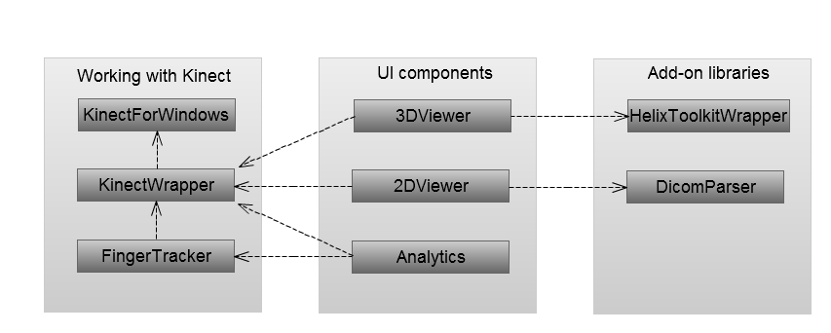
Решение.
Архитектура верхнего уровня.
Главные модули системы и зависимости между ними

Slide 6
Просмотр 2D снимков. Реализация.
Поддерживаемые форматы:
  Классические растровые изображения
  DICOM-снимки – стандартный формат хранения снимков томографии и данных о пациенте
Поддерживаемые действия при помощи жестов:
  Листание на кадр вперед/назад
  Быстрое листание вперед/назад
  Масштабирование, навигация в увеличенном изображении

Slide 7
Просмотр 3D объектов. Реализация.
Использовалась open-source библиотека работы с 3D моделями
  Поддерживаются классические форматы
  Поддерживаемые действия при помощи жестов:
  Поворот
  Масштабирование

Slide 8
Анализ поверхности тела.
Общая реализация.
Реализованы следующие варианты анализа поверхности:
  Вычисление длины отрезка
  Вычисление объема слоя, ограниченного контуром, при введенной глубине
Разработана вспомогательная библиотека распознавания пальцев

Slide 9
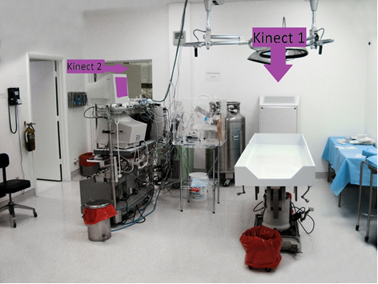
Анализ поверхности тела.
Схема работы
Для анализа поверхности тела пациента используются 2 сенсора Kinect
  1ый – для съемки пациента
  2ой – для анализа полученной фотографии

Slide 10
Анализ поверхности тела.
Распознавание пальцев.
Алгоритм нахождения пальцев:
  Определение контура ладони
    «Заливка» от центра ладони до «прыжка в глубину»
      Использовался нерекурсивный алгоритм построчной заливки
  Нахождение выпуклой оболочки контура
  Разные эвристики:
    «Прореживание» оболочки
    Отбрасывание лишних мелочей
Особенность реализации:
  Алгоритм модифицирован для распознавания пальцев, направленных на камеру

Slide 11
Анализ поверхности тела.
Распознавание пальцев. Demo.

Slide 12
Анализ поверхности тела.
Вычисление длины отрезка.
Действия пользователя:
  Отмечаются две точки на сцене
Метод вычисления длины:
  2D отрезок дробится на некоторое количество отрезков в 3D пространстве
  Возвращается суммарная длина этих отрезков

Slide 13
Анализ поверхности тела.
Вычисление объема слоя.
Действия пользователя
  Заранее вводится глубина слоя
  Пальцем обводится контур
Метод вычисления объема:
  Вычисляется площадь 3D поверхности внутренней части контура
  Возвращается площадь, умноженная на введенную глубину

Slide 14
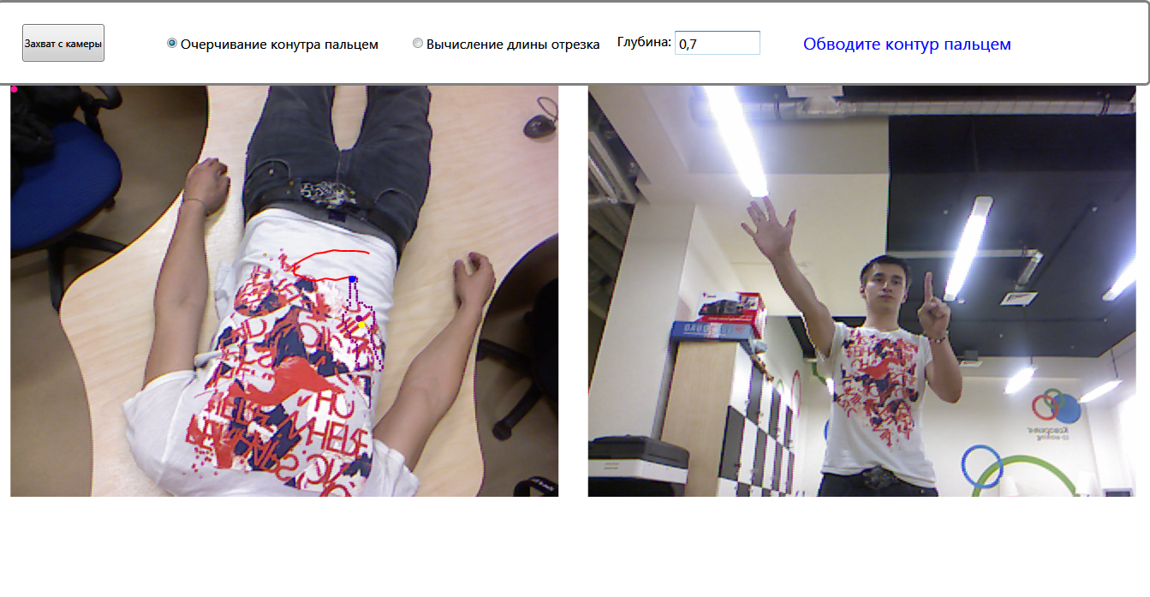
Аналитика. Примеры.

Slide 15
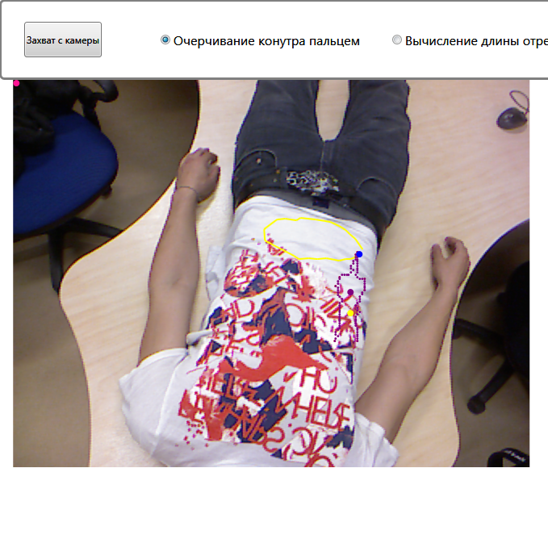
Аналитика. Примеры.

Slide 16
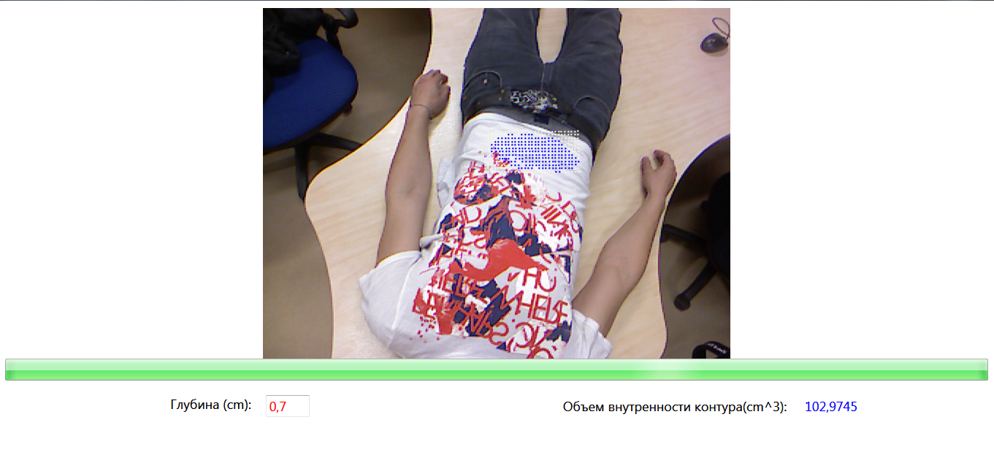
Аналитика. Примеры.

Slide 17
Анализ поверхности сцены.
Тестирование.
 | Тело | Изгиб гитары | Сильно согнутый листок бумаги | Плоскость под углом | Средняя погрешность
Длина отрезка (см) | Real: 23 Out : 23 | Real: 32 Out : 34 | Real: 25 Out : 24 | Real: 54 Out : 52 | 2-4%
Площадь внутренности контура(см2) | Real: 606 Out : 612 | - | Real: 162 Out : 150 | Real: 1419 Out: 1501 | 2-6%
Real – реальное значение
Out – результат работы программы

Slide 18
Возможное развитие
Улучшение алгоритма распознавания пальцев
  Тестирование не более точных сенсорах
Вычисления длины отмечаемой пользователем произвольной линии, а не отрезка
Использование лишь одного сенсора Kinect
«Тотальное Kinect-взаимодействие»

Slide 19
Результаты
Реализованы инструменты для:
  Просмотра 3D моделей
  Просмотра 2D DICOM-снимков
  Анализа поверхности пациента:
    Вычисление длины отрезка
    Вычисление объема слоя, ограниченного контуром
  Спасибо за внимание ☺ Конец.

